Slide 1
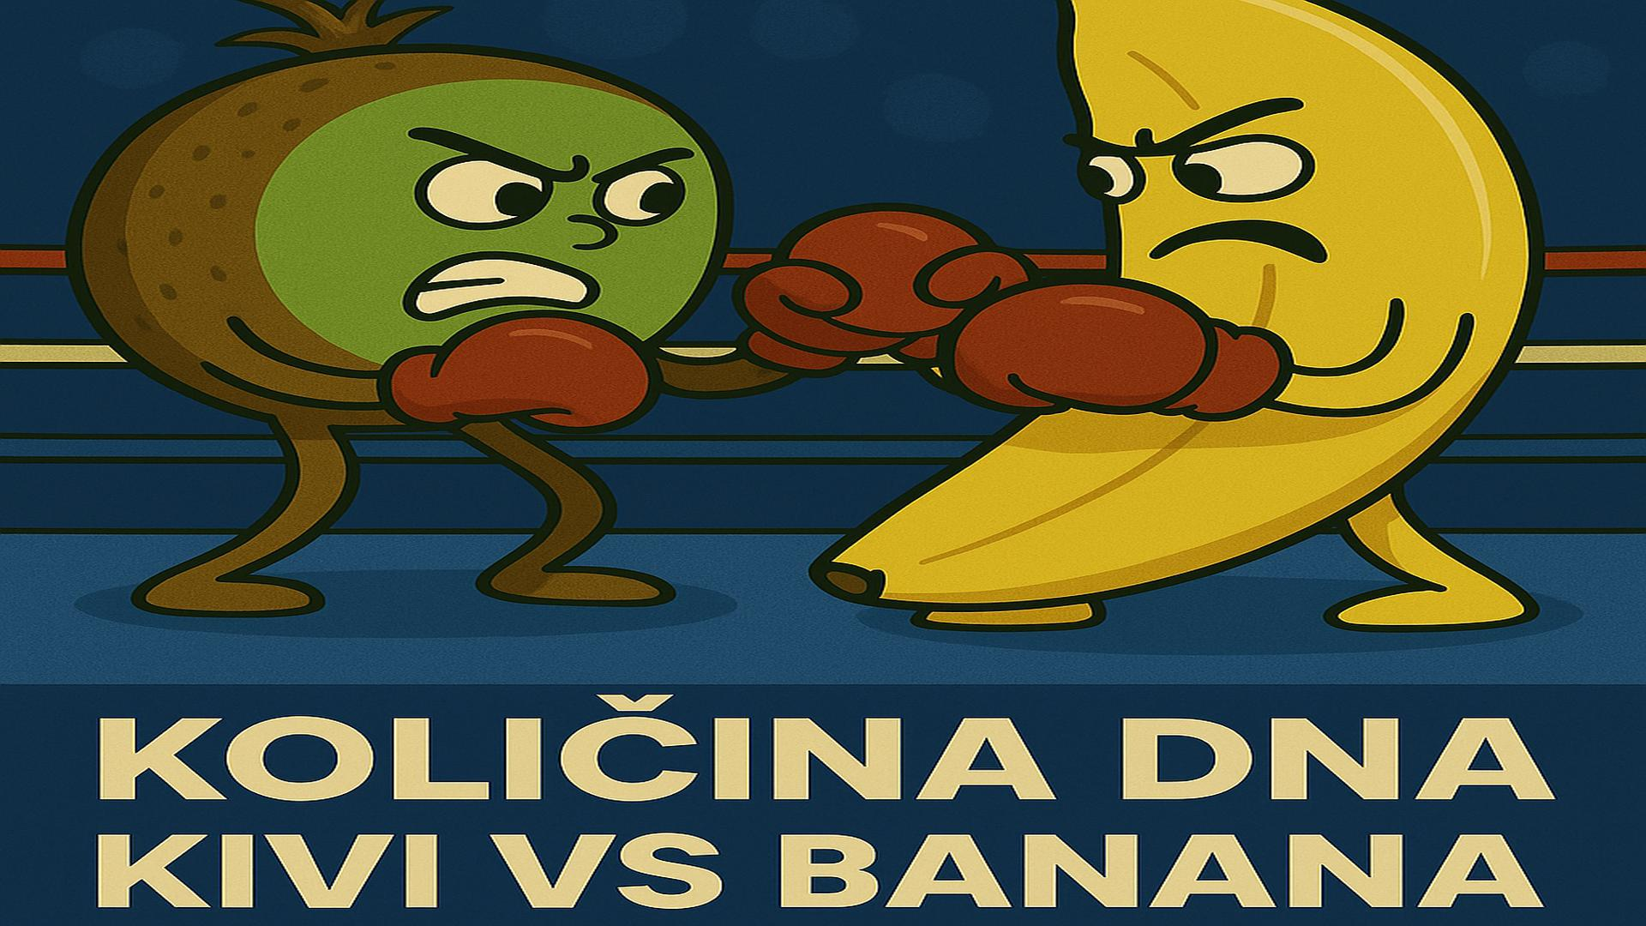
TKO IMA VIŠE DNA? kivi ili banana
Magdalena Matković, 4.C

Slide 2
Gene nose kromosomi, a oni su građeni od DNA. Biljke mogu imati različit broj kromosomskih setova (ploidnost).
Banana (Cavendish) je triploidna (3n) i ima 33 kromosoma.
Kivi (Actinidia deliciosa) je heksaploidni (6n) i ima 174 kromosoma.
Iako veći broj kromosoma može značiti više DNA, to nije uvijek pravilo jer količina DNA ovisi i o veličini kromosoma, udjelu ne-kodirajuće DNA te veličini i broju stanica.

Slide 3
🔍 Istraživačko pitanje:
Imaju li banana i kivi, koji su približno iste veličine, jednaku količinu DNA ili jedan od njih sadrži više genetskog materijala?
💡 Hipoteza:
Pretpostavljam da će kivi proizvesti više DNA od banane iste mase jer ima više setova kromosoma (6n naspram 3n) i općenito sadrži više genetskog materijala po stanici.

Slide 4
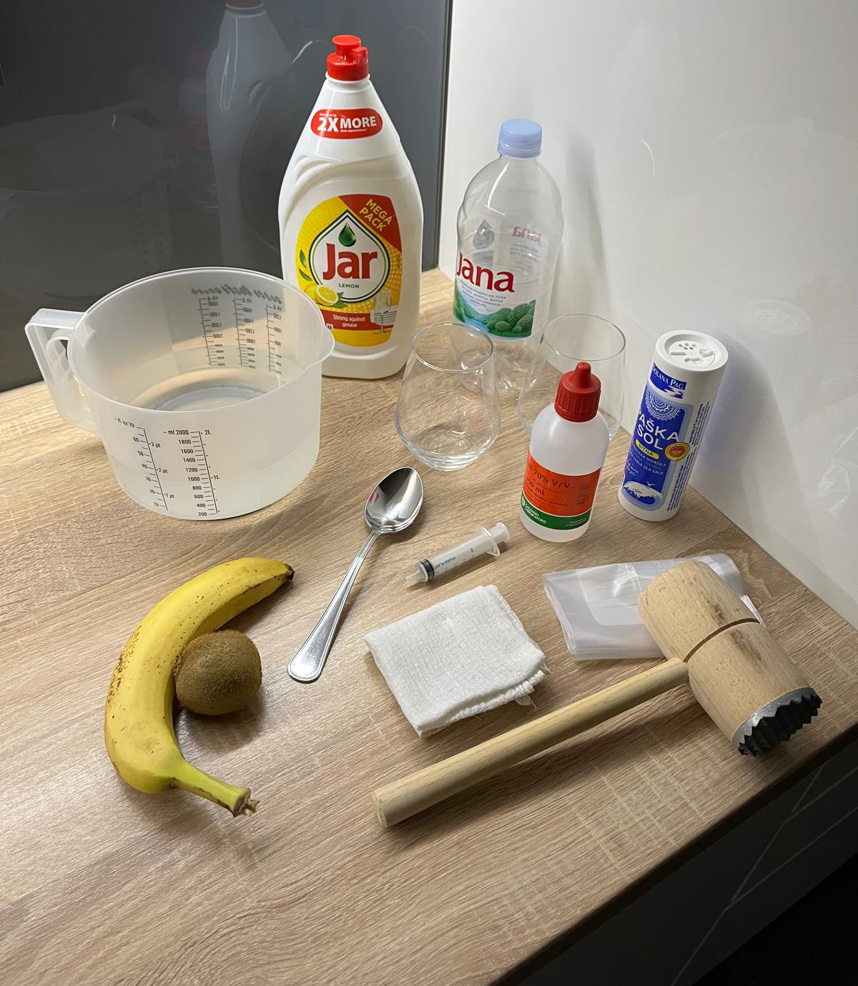
🧰 Materijali
Otopinu za ekstrakciju DNA
voda - 900ml
deterdžent za suđe - 50ml
dvije žličice soli
Mjerica - 10ml
Banana I kivi
Plastične vrećice
Bat / tučka
Gaza ili cjedilo
Alkohol (izopropanol)
Žličica
Čaše

Slide 5
🧪 Provedba eksperimenta (koraci):
🧂🧼 Priprema otopine za ekstrakciju DNA: Pomiješaj 900 mL vode, 50 mL deterdženta i 2 žličice soli. Dobro promiješaj.
🍌🥝 Usitnjavanje plodova: Usitni bananu i kivi u plastičnim vrećicama uz pomoć bata oko 2 minute svaki.
🧫 Dodavanje otopine: U svaki uzorak dodaj 10 mL ekstrakcijske otopine i miješaj 1 minutu.
🧻 Filtracija: Smjese procijedi kroz gazu u čaše — odvaja se čista tekućina s DNA.
💧 Dodavanje hladnog alkohola: Polako dodaj izopropanol. DNA postaje vidljiva kao bijele niti.
🧬 Sakupljanje DNA: Pomoću žličica omotaj precipitiranu DNA.

Slide 6
🔬 Postupak eksperimenta

Slide 7
✅ Zaključak:
Tijekom izolacije DNA iz uzoraka banane i kivija, zabilježeni su rezultati — količina bijele, vlaknaste DNA koja se pojavila nakon dodavanja alkohola.
Kivi je proizveo veću količinu vidljive DNA u odnosu na bananu kao što smo pretpostavili.
Precipitirani DNA iz kivija bio je gušći i lakše se sakupljao na žličicu. Banana je također pokazala prisutnost DNA, ali u manjoj količini.

Slide 8
✅ Zaključak:
Ovaj eksperiment pokazao je kako se jednostavnom metodom može skupiti DNA. U budućim istraživanjima, bilo bi korisno koristiti spektrofotometar za točno mjerenje DNA.
Zaključno, iako broj kromosoma daje određeni uvid, on ne predstavlja jedini ni uvijek najpouzdaniji pokazatelj količine DNA u organizmu.

Slide 9
✅ Zaključak:
Mogući faktori koji su utjecali na rezultate uključuju:
Stupanj zrelosti plodova (zreliji plodovi mogu imati više razgrađenih stanica),
Ujednačenost usitnjavanja plodova,
Učinkovitost filtracije i dodavanja alkohola,
Temperatura alkohola (hladniji alkohol bolje precipitira DNA).
Za precizniju analizu, korisno bi bilo:
Koristiti laboratorijsku opremu za kvantitativno mjerenje DNA,
Standardizirati količinu uzorka (točno vaganje plodova),
Izvesti više ponavljanja s kontroliranim uvjetima.

Slide 10
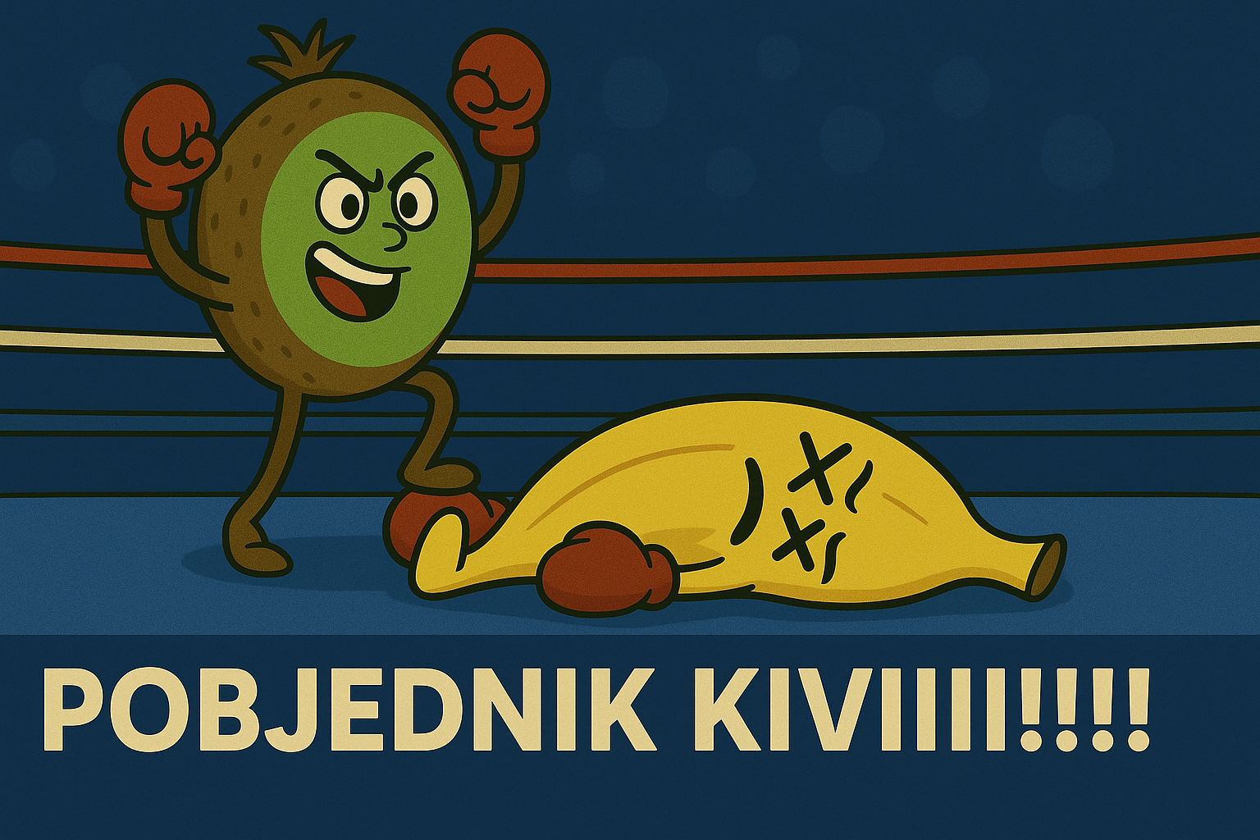
Kraj
Magdalena Matković, 4.C
Magdalena Matković, 4.C

